Slide 1
目标检测、目标识别
算法汇报
汇报人：张幼安
2020.11.26

Slide 2
1
Faster-RCNN
1
目录
2
SSD
3
YOLO-V4
4
三种算法对比
CONTENT

Slide 3
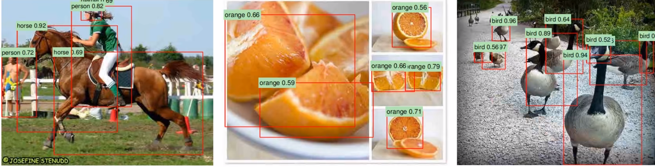
引言
目标检测算法：
1）目的：目标检测+目标识别（框选目标对象，并对对象进行分类）。
2）效果：

Slide 4
1
Faster-RCNN

Slide 5
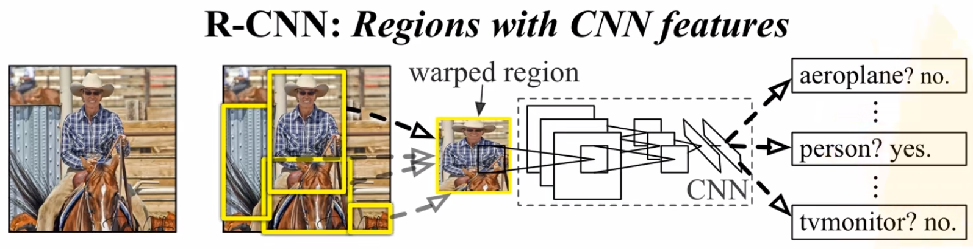
RCNN的具体步骤
RCNN 4步：
1）根据一张图片生成1k~2k个候选框（使用Selective Search方法）
2）对每个候选框，使用深度网络提取特征
3）特征输入每一类的SVM分类器
4）使用回归器修正候选框位置

Slide 6
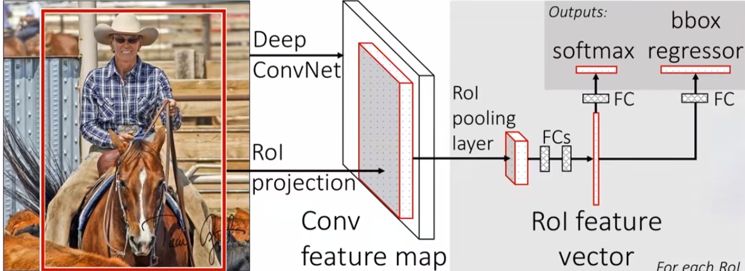
Fast-RCNN的具体步骤
Fast-RCNN
3步：
1）根据图像生成1k~2k个候选框（使用Selective Search方法）
2）将图像输入网络得到特征图；
将SS算法生成的候选框投影到特征图上获得相应的特征矩阵
3）将每个特征矩阵通过ROI pooling层缩放到7*7大小的特征图，接着将特征图展平通过一系列全连接层得到预测结果。

Slide 7
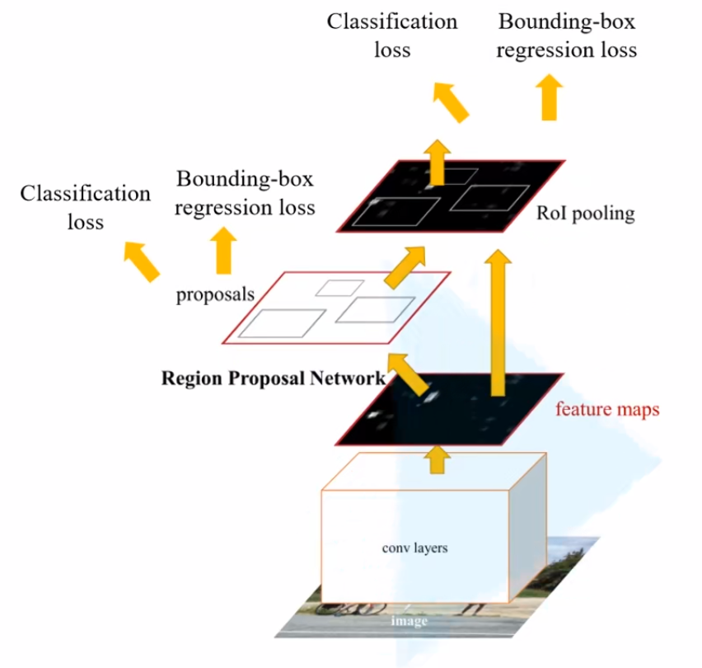
Faster-RCNN的具体步骤
Faster-RCNN = RPN + Fast R-CNN
步骤（3步）：
1）图像→神经网络➔特征图
2）RPN结构→→候选框；输出w*h的k个rigeon
候选框--投影--特征图 == 特征矩阵
3）将每个特征矩阵通过ROI pooling 层缩放到7*7大小的特征图，接着将特征图展平通过一系列全连接层得到预测结果。
缺点：
1）对小目标、重叠目标检测效果差；
2）模型大，检测速度会慢

Slide 8
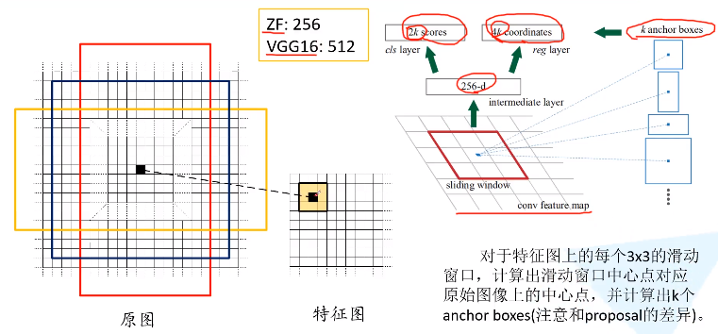
Faster-RCNN的RPN

Slide 9
Faster-RCNN的思想
RCNN
Faster-RCNN
Fast-RCNN

Slide 10
2
SSD

Slide 11
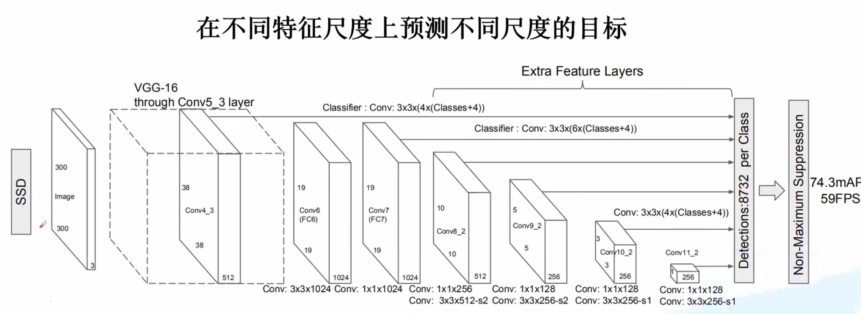
网络结构
步骤：
1）网络特点：6个预测特征层，底层 检测小目标，高层 检测 大目标：不同特征图匹配不同尺寸目标→→提高小目标检测效果。
2）Default box: 类似于anchor box; 计算公式：Sk = Smin + (Smax-Smin)/(m-1) * (k-1) : 一般使用固定尺寸。
3）Predictor:输出量（c+4）*k ；其中，k个边界框，每个边界框四个位置值，c个类别值;
4）正负样本：正样本：与GT的IoU最大; 负样本：<0.5；最后正负样本量：1：3.
5）损失 = 类别损失+定位损失，N为匹配到的正样本个数

Slide 12
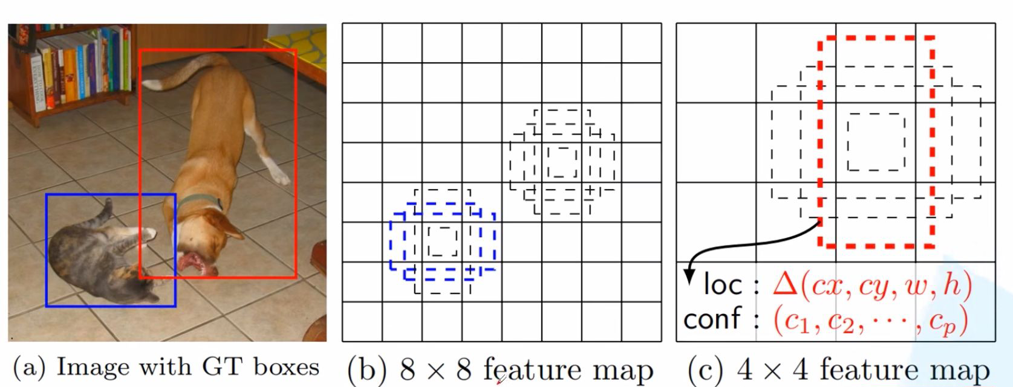
网络结构

Slide 13
优缺点：
优点：运行速度超过YOLO，精度超过Faster R-CNN(一定条件下，对于稀疏场景的大目标而言)
缺点：1）需要人工设置default boxes的初始尺度和长宽比的值。
网络中defualt boxes的基础大小和形状不能直接通过学习获得，而是需要手工设置。而网络中每一层feature使用的defualt box大小和形状恰好都不一样，导致调试过程非常依赖经验。
2）对小尺寸的目标识别仍然比较差，还达不到Faster R-CNN的水准。因为SSD使用conv4-3低级feature去检测小目标，而低级特征卷积层数少，存在特征提取不充分的问题。

Slide 14
3
YOLO-V4

Slide 15
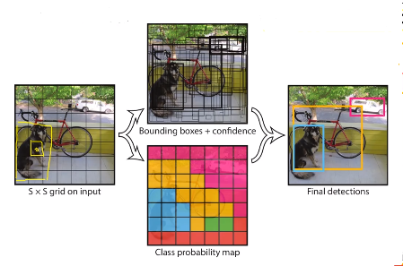
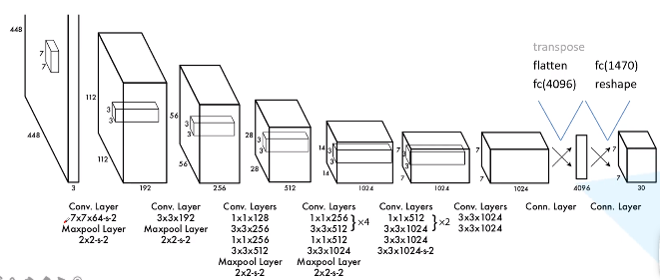
YOLO v1的思想（数据预处理+网络搭建+损失计算）
1） input部分：数据预处理，将图片分割成 S*S个小格子。
每个格子预测: （yolo v1 一般是预测2个框）
每个格子预测B个box
* {(x, y, w, h) 4个位置坐标+ confidence 1个置信度}
+ C个类别数
具体步骤：
1）将一幅图像分成S*S个网格（grid cell）,如果某个object的中心落在这个网格中，则这个网格就负责预测这个object.
2）输入网络进行预测，得到预测值——数量:S*S*（C+B*（4+1））
3）对比损失，反向传播更新权重参数。

Slide 16
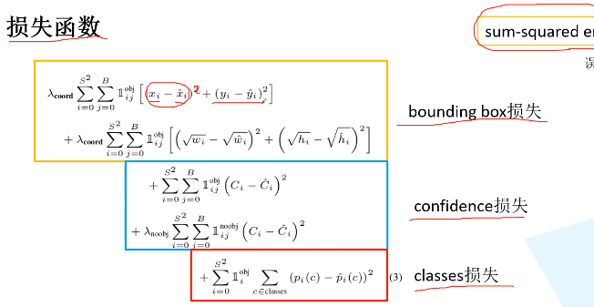
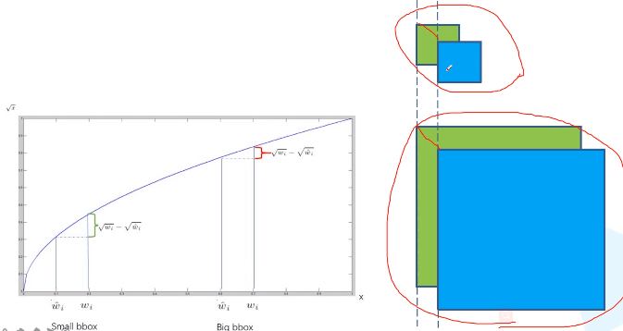
YOLO v1（attention）
Tricks
1）损失函数 = bounding box损失
+ confidence损失
+ classes损失
（方法：误差平方和）
其中，bounding box损失开根号。可以使大小框格偏移量不同。
缺点：
1）群体性密集目标效果很差。原因：每个grid cell 只预测两个bounding box, 同时，两个bounding box预测的类别相同，只预测一组class。
2）当目标出现新的尺寸时，效果较差。原因：只有两个box
3）定位不准确。原因：预测的框不准确：准确度不足（因为预测的是位置坐标，范围比较大，而不是偏移量，范围较小较准确）

Slide 17
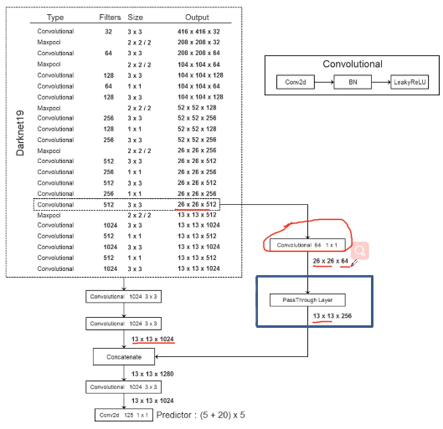
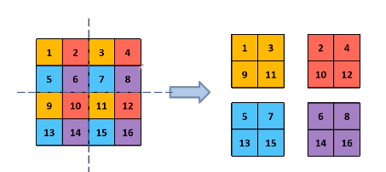
YOLO v2的思想: Better, Faster, Stronger
YOLO-V2 = V1 + Tricks （思想不变，网络改为：Darknet-19）
(7种Better Tricks)：
1）Batch Normation
(正则化、防过拟合和)
2）High Resolution Classifier
(更大尺寸的输入224→448)
3）Convolutional With Anchor Boxes
(Anchor偏移的预测,V1直接预测宽、高等。)
4）Dimension Clusters
(K-means聚类得到Anchor大小。)
* 目标边界框预测的相关尝试：
5）Direct location prediction
(直接回归Anchor边界值会错误，回归值为网格中比例。)
6）Fine-Gained Features
(增加了Passthrough layer, 增加了底层特征，高低融合)
7）Multi-Scale Training
(不同尺寸图片输入训练，增加鲁棒性)

Slide 18
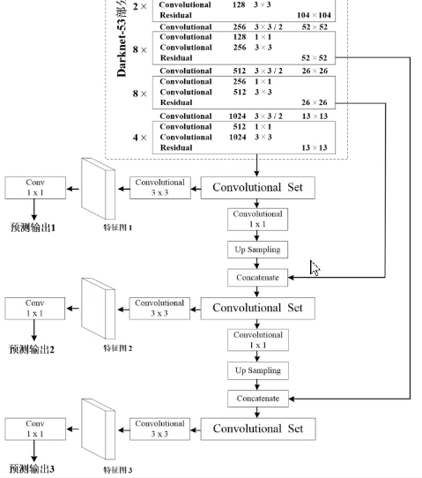
YOLO V3的思想
YOLO-V3
整体网络改进：

Slide 19
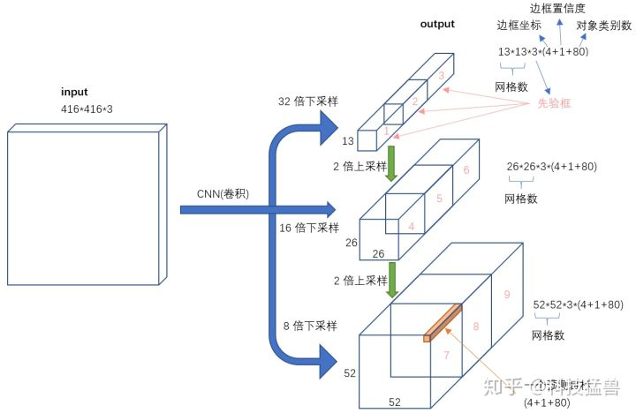
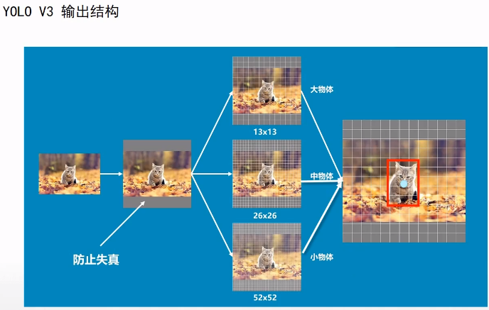
YOLO V3的思想：V2+Tricks
具体修改：
1）网络结构：Darknet 19→Darknet 53 (conv+BN+LeakyRelu)
2）检测头的改进： 改为三层，每个层三个尺度
将v2上的检测头13*13,改为3部分。（v1为7*7）
13*13*3*（4+1+80） 32倍下采样 ：大目标
+ 26*26*3*（4+1+80） 16倍下采样 ：中目标
+ 52*52*3*（4+1+80） 8倍下采样 ： 小目标
3）Anchor 和YOLO v2一样，从数据集中统计得到。
4）损失函数 = 定位损失+置信度损失+分类损失
其中，分类损失与YOLO v2的区别在于改为了交叉熵
5）边界框预测和代价函数计算
6）样本：
正样本：与GT的IOU最大的框,一个框几个目标就有几个正样本；负样本：与GT的IOU<0.5的框
忽略的样本：与GT的IOU>0.5,但不是最大的框
使用tx和ty来计算损失

Slide 20
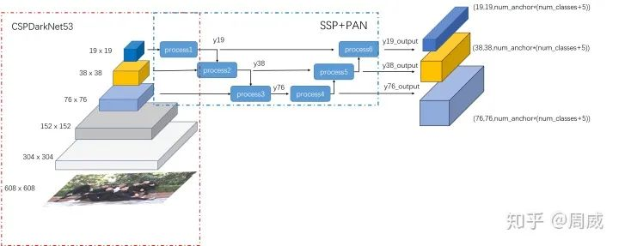
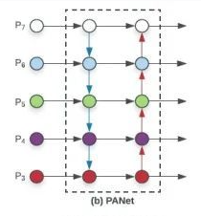
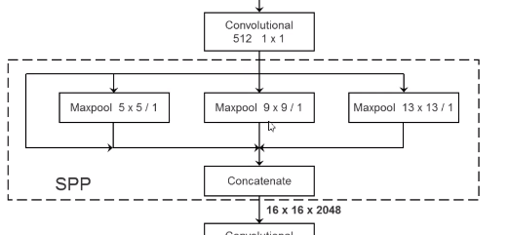
YOLO V4的思想： V3 + Tricks 性能的调优
YOLO-V4：对V3的具体修改：
1）(Input)数据预处理增强：Mosaic 方式； 2）(Backbone)主干：Darknet 53→CSP Darknet 53 (mish激活)
3）特征提取过程增强：+ SPP, + Panet 4）损失函数：L2_loss → CIoU (预测位置更准确)

Slide 21
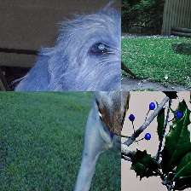
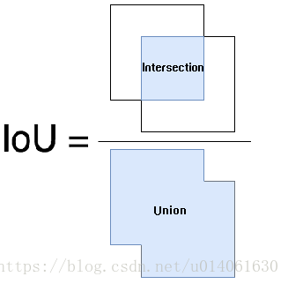
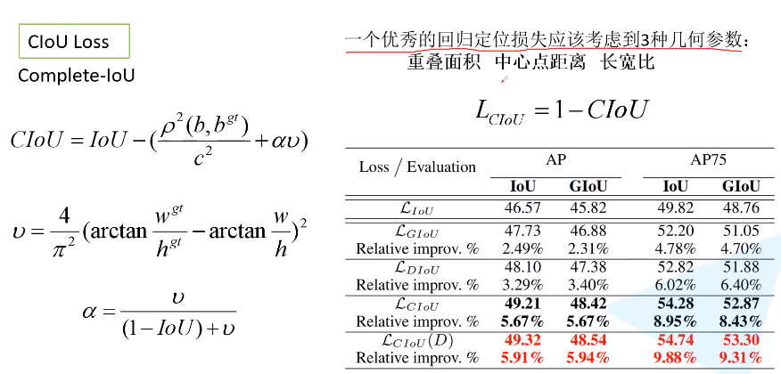
YOLO V4的Tricks
Mosica 数据增强
CIoU Loss

Slide 22
4
算法对比

Slide 23
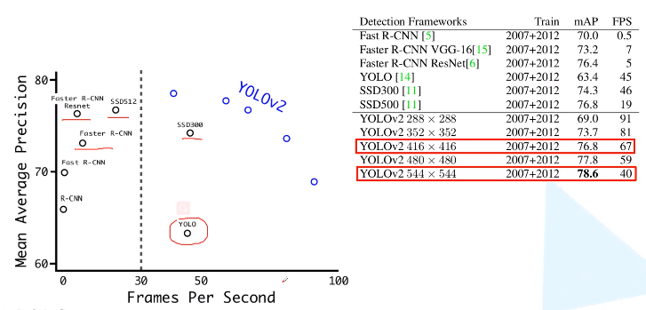
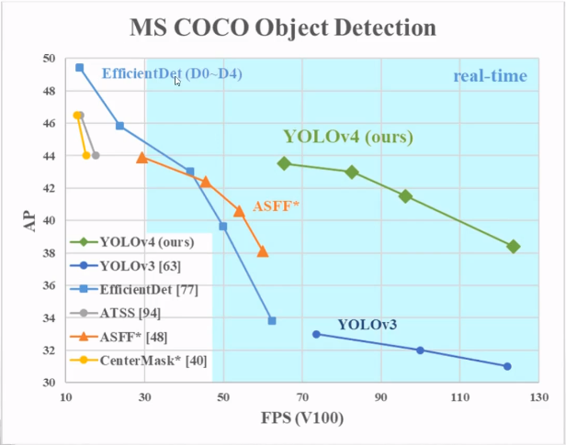
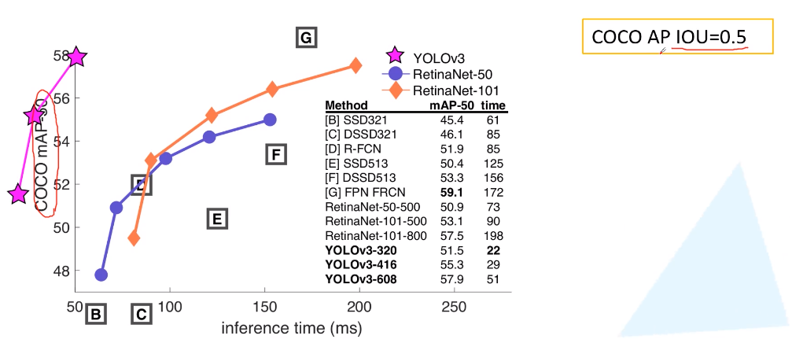
效果对比

Slide 24
效果对比
Faster RCNN:
优点： 1）提出了RPN，精度高，但速度慢
缺点： 1）对小目标、重叠目标检测效果差；
2）模型大，检测速度会慢
SSD:
优点: 1）稀疏场景大目标检测效果好
缺点： 1）需要人工设置default boxes的初始尺度和长宽比。网络调试过程非常依赖经验。
2）对小尺寸的目标识别比较差，还达不到Faster R-CNN的水准。因为SSD使用conv4-3低级feature去检测小目标，而低级特征卷积层数少，存在特征提取不充分的问题。
YOLO V4: YOLO v3的性能调优

Slide 25
Thank you

